Slide 1
文案创作培训
Copywriter：4Adown

Slide 2
Copywriter 是······
文案、广告文案、创意文案、文案策划
都不是

Slide 3
Copywriter 是······
广告文案撰稿人
准确的称呼

Slide 4
文案干了什么
创造了 AD MAN 这个词
创造了肥皂剧

Slide 5
他们也想当文案
海明威和马克·吐温都曾经从事过文案，却没有成功。
美国前总统罗斯福说：“不当总统，就当广告人”。

Slide 6
为什么他们没有成功？
因为：文案需要方法和技巧！

Slide 7
文案工作三步曲
第一曲——标语（口号）Slogan

Slide 8
什么是SLOGAN
即所谓之「口号」，这种广告中不断重复的口号能在消费者心中留下强烈的印象，而铭记在心；即是以精简的一两句完整的句子。

Slide 9
什么才是最好的广告语？

Slide 10

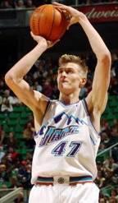
AK-47
最佳广告语：AK－47
安德烈·基里连科
最伟大的枪支
凶猛！容易上手！
价格便宜
性价比高
Andre Kirilenko
球风凶猛顽强！
他们都是苏联制造！

Slide 11
最佳广告语：AK－47
联想
易记
好在哪里
信息
恰当

Slide 12
所有好广告 无一例外！
原创性
相关性
震撼性

Slide 13
他们怎么来做？
日立建机 建设中国

Slide 14
能否体现出这个原则
相关性在那里？
你得到震撼了吗？

Slide 15
我们如何来作！
挖掘新高度 突破无止境

Slide 16
是否体现了？
产
品
&
挖
掘
两
万
台
原
创
性
相
关
性
大宇
震 撼 性
尺和产品的结合

Slide 17
广告语从哪里来
目标受众
企业
利益召唤
产品

Slide 18
广告语从哪里来
IBM：四海一家的解决之道诺基亚：科技以人为本
百姓数码 灵通天下
文化和理念
消费者的感受
能带给消费者的
功能和用途

Slide 19
广告语从哪里来
雀巢：味道好极了
作女人挺好
作男人也挺好
文化和理念
消费者的感受
能带给消费者的
功能和用途

Slide 20
广告语从哪里来
文化和理念
消费者的感受
能带给消费者的
功能和用途
我的地盘 听我的
耐克：你能比你快
李宁：一切皆有可能
LG：你的时尚分辨率

Slide 21
广告语从哪里来
文化和理念
消费者的感受
能带给消费者的
功能和用途
秀发更出众 肌肤更美丽

Slide 22
文案工作三步曲
第二曲——标题（主题）HeadLine

Slide 23
我们去看天使！

Slide 24
我们去看大便！

Slide 25
变化只有一点，有什么不同？
前者或许能告诉你一个故事，给你传递一些信息。
后者只是为了吸引你的眼球。

Slide 26
什么是标题
在媒体画面上的功效是吸引读者将视觉导入广告文案，因而标题的意义几乎是广告文案的缩影；好比故事的主题，吸引读者看完内容。

Slide 27
标题是干什么的？
反映文案的策略而非单纯的吸引眼球

Slide 28
最重要的文案要素
流行元素
与图共鸣
证言
品牌名称
利益点
标题
怎样写标题
挥旗示意
新闻价值
价格
惊人事实
解决问题

Slide 29

最重要的文案要素
流行元素
证言
品牌名称
与图共鸣
挥旗示意
利益点
怎样写标题
标题
惊人事实
解决问题
新闻价值
价格
有没有把它放入标题中。

Slide 30

最重要的文案要素
流行元素
证言
品牌名称
与图共鸣
挥旗示意
新闻价值
怎样写标题
标题
惊人事实
解决问题
利益点
价格
如果你具有新闻价值的消息,
千万不要埋葬它，把新闻放进你的标题里

Slide 31
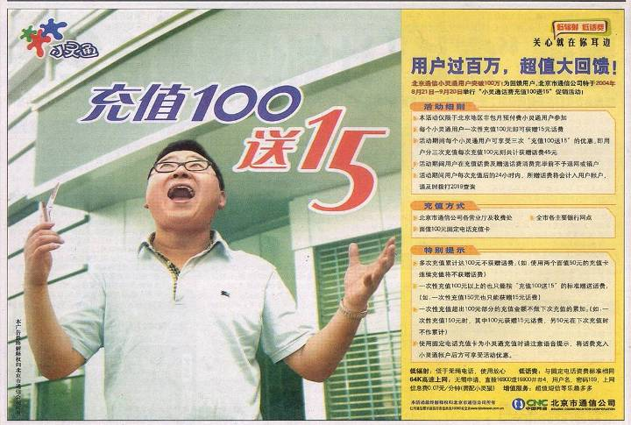
最重要的文案要素
流行元素
证言
品牌名称
与图共鸣
挥旗示意
价格
怎样写标题
标题
惊人事实
解决问题
利益点
新闻价值
这是消费者最想知道的

Slide 32

最重要的文案要素
流行元素
证言
品牌名称
与图共鸣
挥旗示意
解决问题
怎样写标题
标题
惊人事实
新闻价值
利益点
价格
引发消费者共鸣，继续往下看

Slide 33

最重要的文案要素
流行元素
证言
品牌名称
与图共鸣
挥旗示意
惊人事实
怎样写标题
标题
新闻价值
解决问题
价格
利益点
最有力的事实就是那些能够支持利益点承诺的事实。

Slide 34
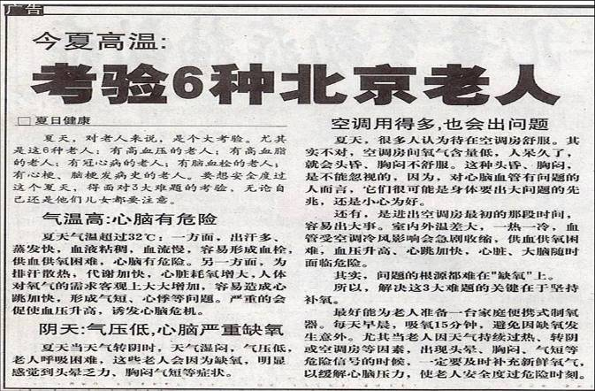
最重要的文案要素
流行元素
证言
品牌名称
与图共鸣
价格
挥旗示意
怎样写标题
标题
惊人事实
解决问题
利益点
新闻价值
用标题针对目标对象挥手示意，是抓住消费者注意力的必胜秘诀

Slide 35
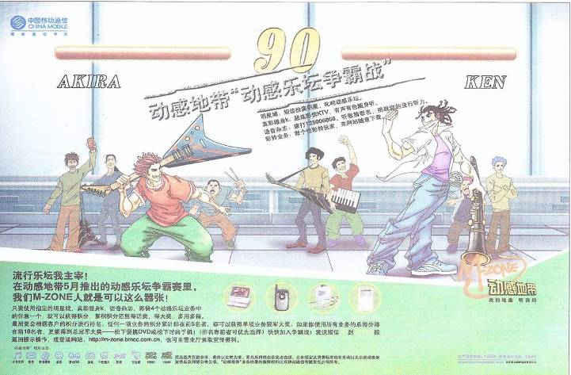
最重要的文案要素
流行元素
证言
价格
与图共鸣
挥旗示意
品牌名称
怎样写标题
标题
惊人事实
解决问题
利益点
新闻价值
消费者一眼就知道你是谁

Slide 36
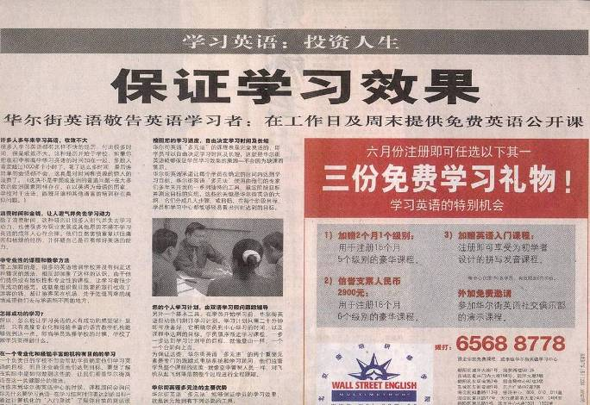
最重要的文案要素
流行元素
价格
品牌名称
与图共鸣
挥旗示意
证言
怎样写标题
标题
惊人事实
解决问题
利益点
新闻价值
可以获得非常高的阅读率！

Slide 37

最重要的文案要素
证言
价格
品牌名称
与图共鸣
挥旗示意
流行元素
怎样写标题
标题
惊人事实
解决问题
利益点
新闻价值
发现并运用这个简单的技巧，你能收到事半功倍的效果。

Slide 38

最重要的文案要素
流行元素
价格
品牌名称
证言
挥旗示意
与图共鸣
怎样写标题
标题
惊人事实
解决问题
利益点
新闻价值
标题不是简单的画面解说而是画龙点睛的妙笔

Slide 39
文案工作三步曲
第三曲——广告内文(Body Copy)

Slide 40
广告内文的作用
标题
解释
商品概念
文字描述

Slide 41
作样写广告正文
1、起
2、承
撰写技巧
3、转
4、合

Slide 42
广告内文撰写技巧
撰写技巧
1、起
2、承
3、转
4、合
作用
起－衔接图文的主旨（有时可省略）

Slide 43
广告内文撰写技巧
2、承
撰写技巧
1、起
2、承
3、转
4、合
作用
承－解释图文主旨

Slide 44
广告内文撰写技巧
撰写技巧
1、起
2、承
3、转
4、合
作用
转－进一步解释商品（其它）的好处

Slide 45
广告内文撰写技巧
撰写技巧
1、起
2、承
3、转
4、合
作用
合－总结，并催促行动

Slide 46

内文撰写的注意事项
1、避免抽象、主观的形容词
2、使用白话、简单的句型
请注意
3、不要用太长的句子
4、使用消费者熟悉的语言
5、好读的东西不好写

Slide 47
案例分析
纽崔莱和你一起 用健康迎接奥运
起
8月13日－29日，举世瞩目的雅典奥运会将全面展开。
全力支持中国奥运的纽崔莱，愿和所有中国人一起，以健康迎接奥运，以热情呐喊助威。
并衷心祝愿奥运健儿在雅典捷报频传，再创辉煌。
有健康才有将来，安利纽崔莱。
承
转
合

Slide 48
感谢各位比我老的老头！！

